Slide 1
23 августа 2022 г. ФУНКЦИОНАЛЬНАЯ ГРАМОТНОСТЬ – ПРИОРИТЕТНОЕ НАПРАВЛЕНИЕ ВНЕДРЕНИЯ ОБНОВЛЁННОГО ФГОС ООО и СОО

Slide 2
Итоги ГИА-2022. Задачи на новый учебный год.

Slide 3
Итоговое собеседование в 9-х классах (09.02.2022)
Округ | Кол-во писавших учеников | Зачёт, чел | Зачёт, % | Н/з, чел
ЗВО | 1934 | 1909 | 98, 7 % | 25
ЦВО | 2129 | 2040 | 95, 8 % | 89
ПВО | 6772 | 6705 | 99, 0 % | 67
КВО | 3523 | 3486 | 98, 9 % | 37

Slide 4
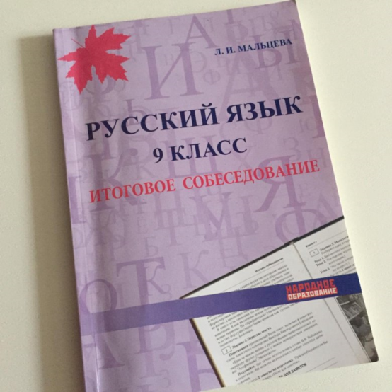
Методические рекомендации. Советы учителю.
Ознакомьте учащихся с критериями оценивания;
Вызывайте детей к доске;
Проводите дискуссии;
Анализируйте выступления (засекайте время ответов);
Организуйте конкурсы ораторского мастерства;
Научите читать выразительно. (пересказ!)

Slide 5
Итоговое сочинение в 11-х классах
01.12. 2021 писали 6343 учащихся. Н/з - 115 (1, 8 %)
Комплекты тем ИС 2022 – 2023 уч.г. формируются из закрытого банка тем итогового сочинения. Он включает более полутора тысяч тем сочинений прошлых лет.
Ниже перечислены названия разделов банка тем ИС:
Духовно-нравственные ориентиры в жизни человека;
Семья, общество, Отечество в жизни человека;
Природа и культура в жизни человека
В 2022/23 уч.г. комплекты тем ИС будут собираться только из тех тем, которые использовались в прошлые годы.

Slide 6
Что порекомендовать ученику?
1.Считать количество слов. 250 – опасно, 500 – много;
2.Использовать прямое/косвенное цитирование с ссылкой на источник;
3.Отвечать на поставленный вопрос сочинения. Неоднократно обращаться к теме сочинения;
4.Приводить хотя бы 1 литературный аргумент;
5.Составлять план сочинения (введение, основная часть, заключение).
6.Перечитывать текст сочинения до того, как текст будет перенесён на беловик.
ДЛЯ ПЕДАГОГОВ: ЧИТАТЕЛЬСКИЙ ДНЕВНИК! ПРАВИЛА ЗАПОЛНЕНИЯ БЛАНКОВ! ПРОВОДИТЬ ТРЕНИРОВОЧНЫЕ РАБОТЫ!

Slide 7
ОГЭ-2022 по русскому языку
Год | Кол-во сдававших | Ср.балл | % 2 | % 3 | % 4 | % 5
2021 | 13039 | 26, 1 | 2, 2 | 21, 4 | 42, 2 | 34, 2
2022 | 13949 | 27, 5 | 0, 7 | 19, 7 | 34, 7 | 44, 9

Slide 8
Тестовая часть:
З. 2 – 9318 – 66, 9 % (Г.О.);
З. 3 – 10207 – 73, 2 % (пунктуационный анализ);
З. 4 – 13128 – 94, 2 % (синтаксический анализ);
З. 5 – 7972 – 57, 2 % (орфографический анализ);
З. 6 – 5954 – 42, 7 % (содержание текста);
З. 7 – 9739 – 69, 9 % (средства выразительности);
З. 8 – 12565 – 90, 2 % (лексический анализ)
Изложение и сочинение (в сумме 12 критериев):
К. 8 (орфографические нормы) – 46 % (2 балла); 32, 1 % (1 балл); 22 % (0 баллов);
К. 9 (пунктуационные нормы) – 41, 6 % (2 балла); 29, 2 % (1 балл); 29, 1 % (0 баллов);
К. 10 (грамматические нормы)– 64, 3 % (2 балла); 29, 1 % (1 балл); 6, 5 % (0 баллов)

Slide 9
ОГЭ-2022 по литературе
Год | Ср.балл | Кол-во учащихся | «2» | «3» | «4» | «5»
2021 | 30, 4 | 154 | 3 | 40 | 69 | 42
2022 | 31, 1 | 481 | 8 | 143 | 167 | 163

Slide 10
Грамотность
ГК | 2 балла | 1 балл | 0 баллов
ГК1 (соблюдение орфографических норм) | 172 (35, 7 %) | 168 (35, 0 %) | 141 (29, 3 %)
ГК2 (соблюдение пунктуационных норм) | 151 (31, 3 %) | 131 (27, 3 %) | 199 (41, 4 %)
ГК3 (соблюдение грамматических норм) | 205 (42, 7 %) | 165 (34, 3 %) | 111 (23.0 0 %)

Slide 11
Для успешного выполнения заданий экзаменационной работы нужно также уметь доказывать свои утверждения, выстраивать тезисно-доказательную часть рассуждения.
К типичным недостаткам ответов в этой сфере относятся следующие: 1) голословные утверждения, не подкрепленные аргументами и не связанные с текстом произведения; 2) подмена рассуждения пересказом текста или общими отвлечёнными высказываниями о его содержании; 3) искажение авторской позиции; 4) фактические ошибки; 5) скудность литературоведческого словаря

Slide 12
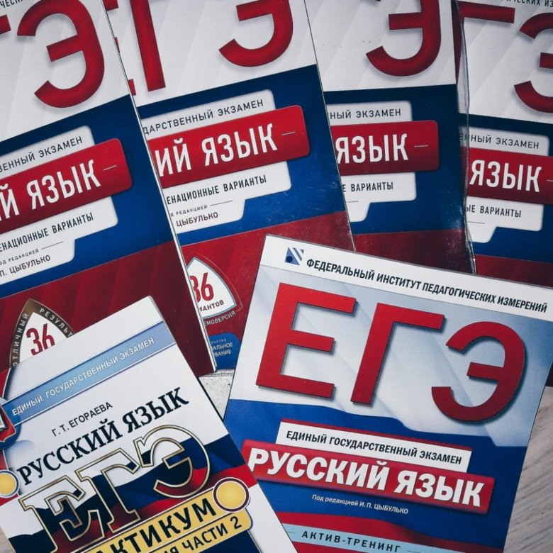
ЕГЭ по РУССКОМУ ЯЗЫКУ
Год | Кол-во сдающих | Ср. балл | % не преодолевших порога | От порога до 60 б. | От 61 до 80 баллов | От 81 до 100 баллов
2021 | 6122 | 73, 8 | 0, 2 | 17, 4 | 47, 9 | 34, 5
2022 | 6354* | 71, 4 | 0, 3 | 21, 2 | 51, 3 | 27, 1

Slide 13
Лучшие результаты
100-б – 24 человека!
ОО № 3, 4, 20, 23, 43, 47, 54, 64, 68, 71, 72, 78, 87, 89, 92, 96, КПКУ

Slide 14
6453 чел.
Задание 1.
1 б. – 3673 чел. (57 %), 0 б. – 2780 чел. (43 %); 2021 – 83, 4 %
ЕСЛИ ЗАДАНИЕ ИЗМЕНЯЕТСЯ, СРАЗУ ЕГО ОТРАБАТЫВАТЬ!!!
Задание 8.
5 б. – 3041 чел. (47, 1 %), 0 б. – 388 чел. (6 %);
Задание 11.
1 б. – 4178 чел. (64, 7 %), 2275 чел. (35, 3 %);
Задание 12.
1б. – 3094 чел. (48 %), 0 б. – 3359 чел. (52 %);
Задание 21.
1 б. – 2166 чел. (33, 6 %); 0 б. – 4287 чел. – 66, 4 %

Slide 15
ЕГЭ-2022 по литературе
год | Кол-во писав-ших | Ср. балл | %, ниже порога | От порога до 60 б | От 61 б до 80 б | От 81 б д о 100
2021 | 532 | 63, 2 | 2, 6 | 39, 3 | 43, 2 | 14, 8
2022 | 550 | 60, 9 | 5, 3 | 54, 2 | 21, 1 | 19, 5

Slide 16
100 баллов. ЕГЭ по литературе
ОО № 3, 23, 25, 30, 36, 52, 69, 72, 84, 92, 98, 100, 102, 103

Slide 17
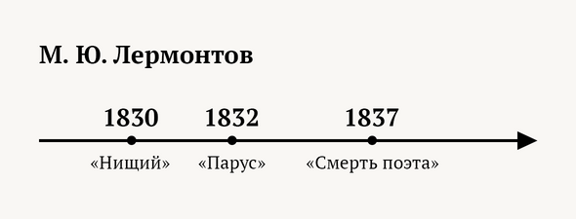
Лайфхаки выпускникам для подготовки к ЕГЭ по литературе
1. Составьте плейлист из песен по стихам классиков
2. Посмотрите экранизации
3. Расклейте дома цитаты из стихотворений
4. Нарисуйте график
5. Распечатайте портрет
Пушкина (кроме шуток!)
Как только у вас появится полноценный справочник с произведениями, возьмите набор разноцветных самоклеящихся закладок и определите, как цвета закладок будут связаны с темами произведений. Например, все розовые закладки относятся к произведениям про любовь, а голубые — к произведениям про родину.

Slide 18
Задачи на новый учебный год
1.Внедрение в 5-х классах ФГОС;
2.Подготовка к итоговому сочинению и собеседованию;
3.Функциональная грамотность;
4.Вовлекать учащихся в проектную деятельность (конкурсы);
5. Курсы по ФГОС.

